Slide 1
智慧大棚农业管理系统
项目答辩
组别：22组
组长：李诺贤
组员：孙广奇
姚嘉峻

Slide 2
任务分工
李诺贤：组长，负责天气信息的爬取，AI模型的调用，实时监测功能的编写。
1
1
孙广奇：负责网页界面的设计，数据的可视化展示，
各个模块的整合。
姚嘉峻：大棚数据的获取，所有数据的分析，处理，病虫害处理功能的实现。

Slide 3
行业PPT模板http://www.1ppt.com/hangye/
目录
CONTENTS
1
项目意义
2
项目内容
3
项目亮点

Slide 4
1
项目意义

Slide 5
项目意义
市场背景：随着全球人口的增长和食品需 求的增加，传统农业生产方式已 经难以满足高效、安全、环保的 需求。新兴前沿技术为智慧农业 的发展提供强有力的技术支撑。 智能大棚农业管理系统可以提高 农业生产效率和质量。
项目意义：帮助农民实时监控作物健康、 获取天气情况及大棚环境信息， 并提供优灌溉和施肥策略，从而 提高产量和资源利用效率。

Slide 6
2
项目内容

Slide 7
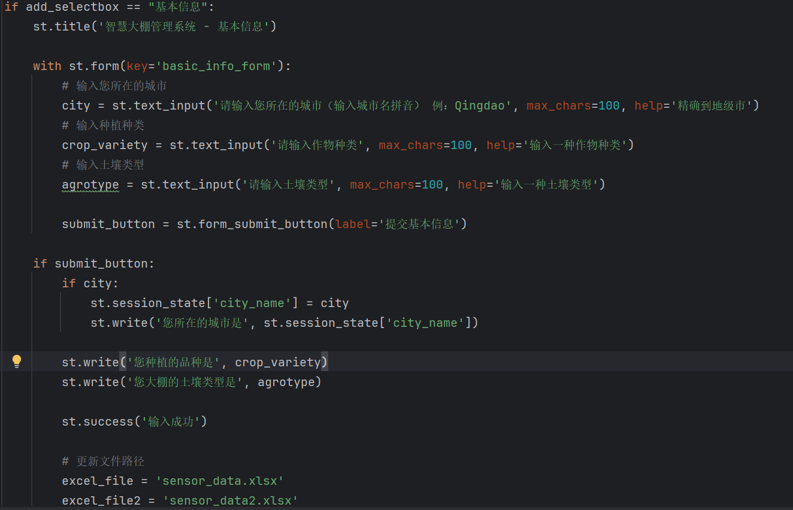
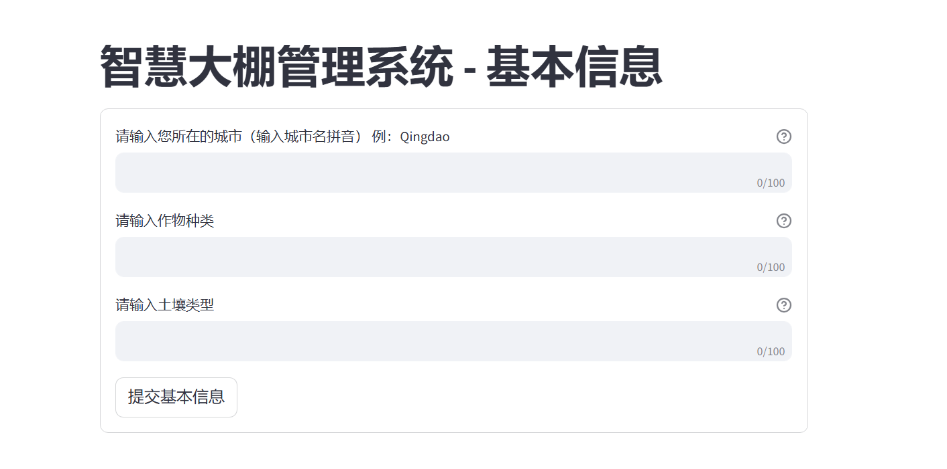
基本信息的填写
在该部分，我们提高了该系统的覆盖面的广度。它可以支持全世界各个市，绝大部分品种和土壤类型。

Slide 8
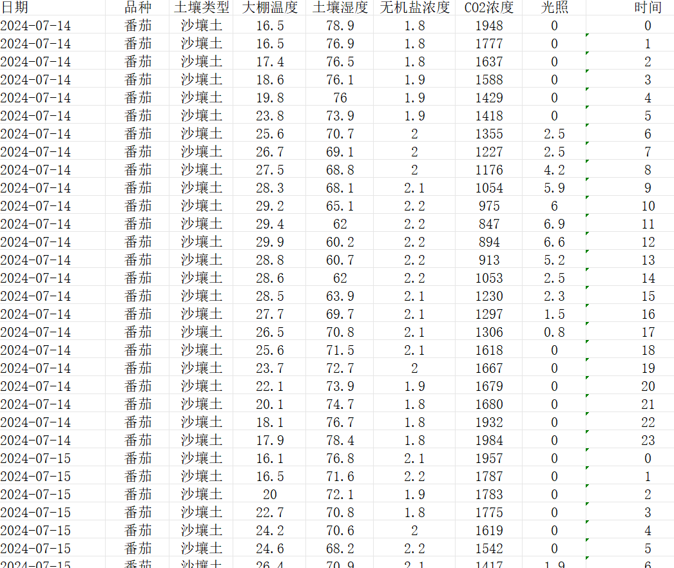
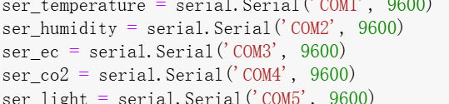
传感器数据收集
在该部分，我们编写了获取传感器数据的代码，代码每隔一小时运行一次，并将收集到的数据保存在xlsx和csv文件中。
由于条件的限制，我们根据实际情况，进行了数据的模拟，编写了包含一周数据的excel文件，作为大棚环境的数据。

Slide 9
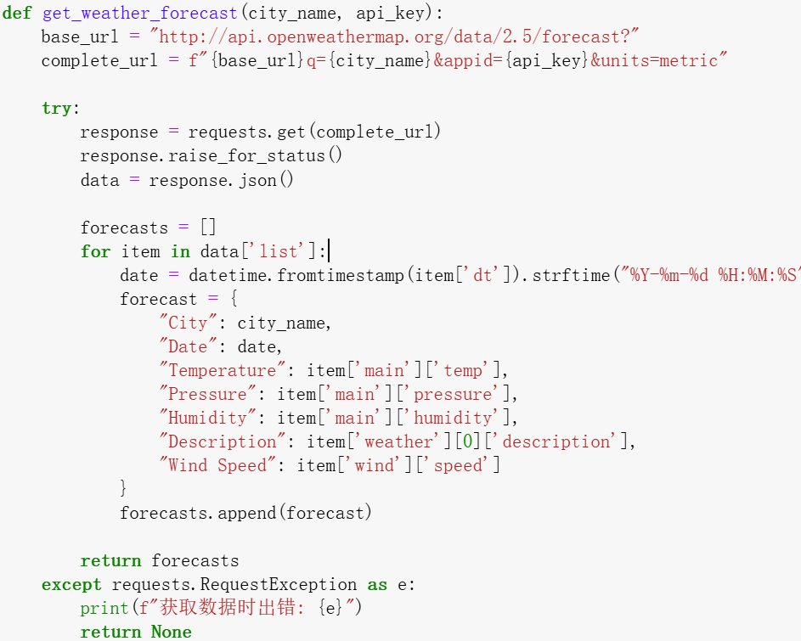
天气数据爬取
在该部分，我们在openweathermap网站上进行了天气信息的爬取，并将爬取下来的信息分为未来若干小时的天气，未来五天的每天的平均天气情况，以及当下的实时天气三个部分，分别用于系统的不同模块。
。

Slide 10
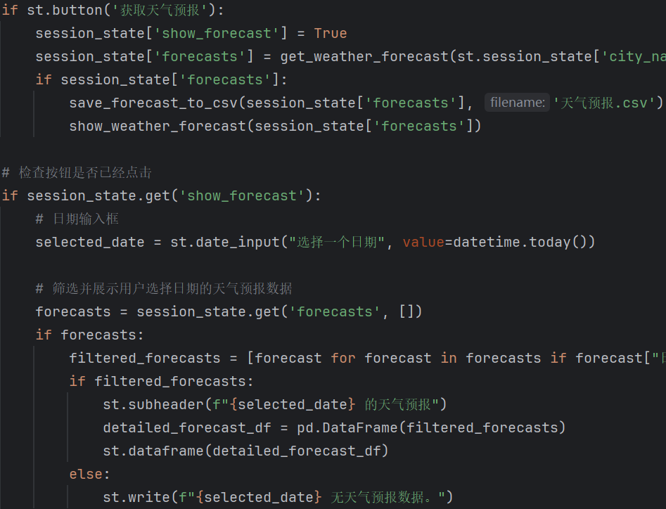
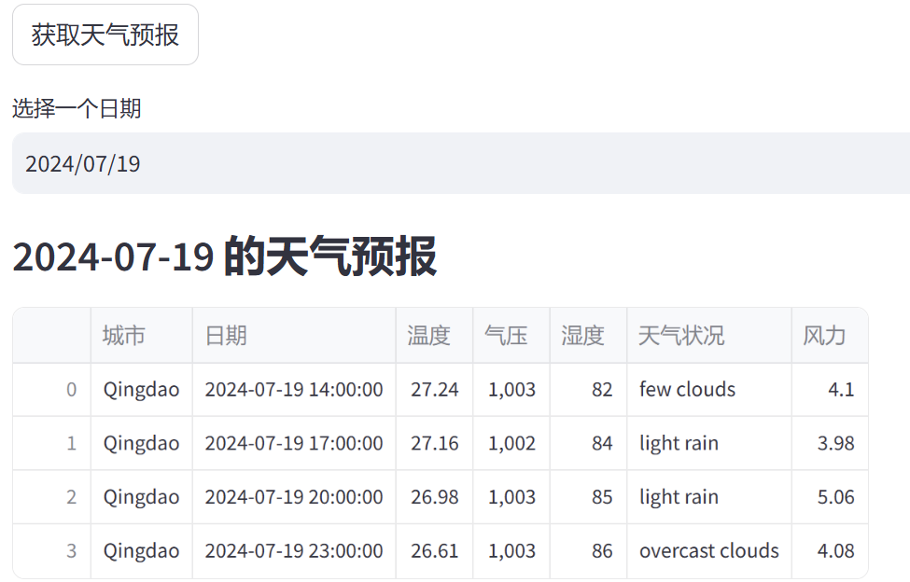
天气数据展示
我们利用streamlit建立网页,并将获取的天气信息在网页上进行展示。
在该页面，用户可以获取未来几天所有的详细天气情况，也可通过选择日期，单独查看某日的天气信息。

Slide 11
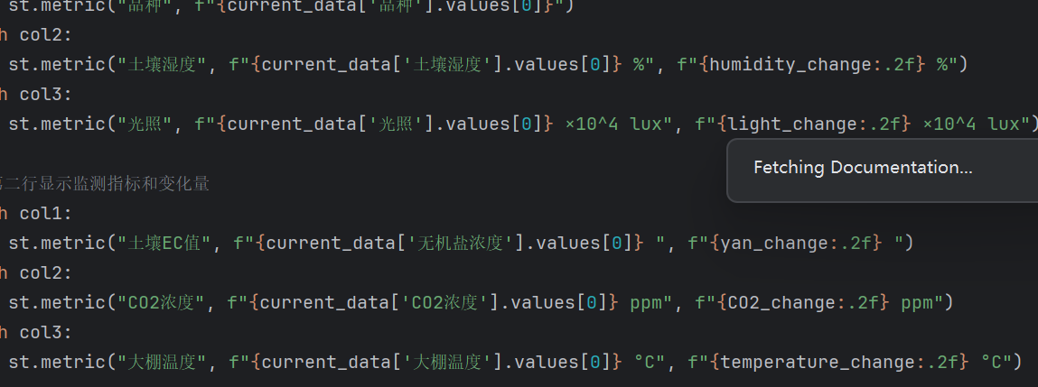
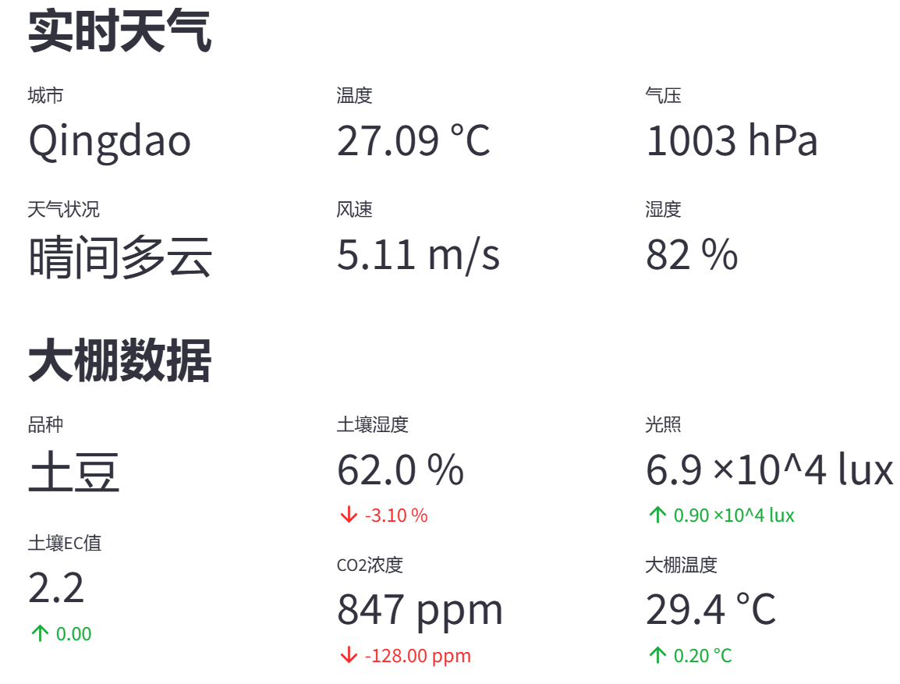
实时监测
在该部分将对当下的实时天气和大棚环境进行数据展示。用户可以直观的获取信息。
部分代码图

Slide 12
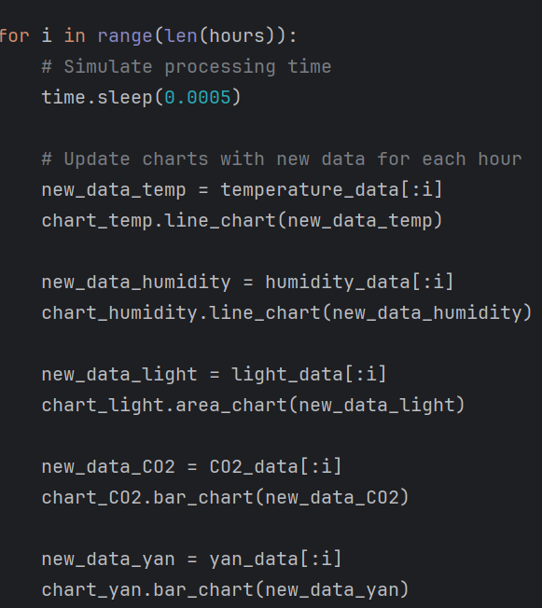
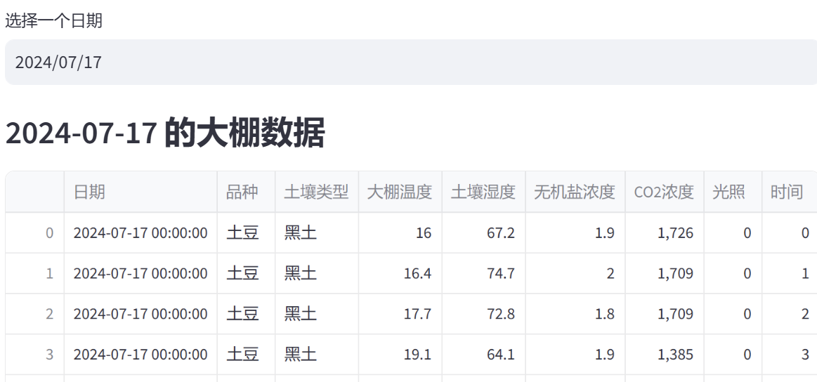
大棚情况可视化展示
在该部分对记录的一周的大棚数据，利用streamlit自带的绘图工具进行可视化动态展示。可以直观获取大棚环境的变化情况。
用户同时可以获取一周内大棚详细数据表，并可以选择日期单独查阅
部分代码展示

Slide 13
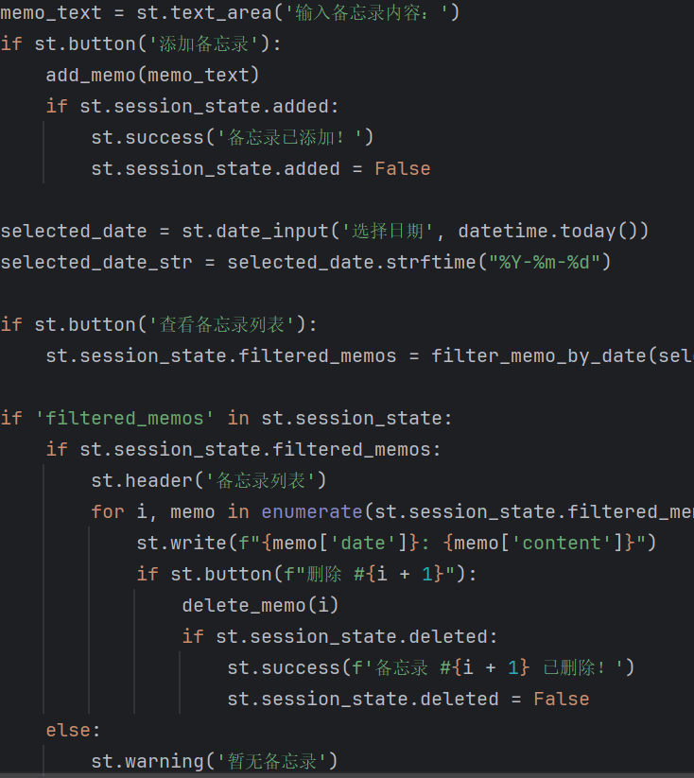
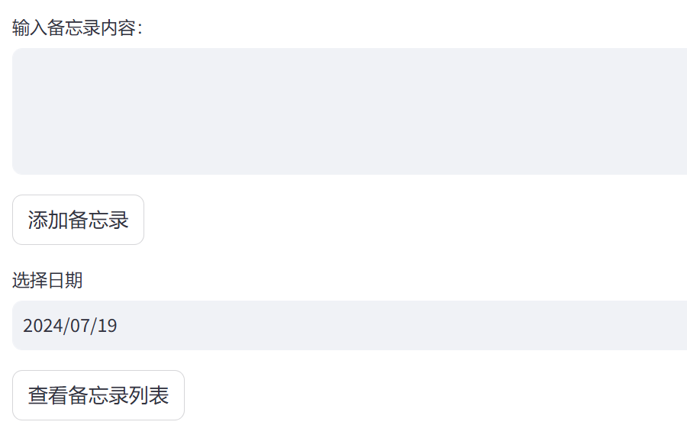
备忘录
在该部分，为系统增添备忘录功能。便于用户记录信息。用户可在此添加和删除备忘录。
部分代码展示

Slide 14
AI提供种植措施
1.数据处理
2.调入AI模型
3.AI提供种植措施
将获取的天气和大棚信息整合成
文本语句，作为反馈给AI的信息
使用了WebSocket库来建立与讯飞语音云GPT服务的连接，并发送查询以获取响应。
AI根据提供的环境信息，作物种类，反馈给用户相应的种植措施。

Slide 15
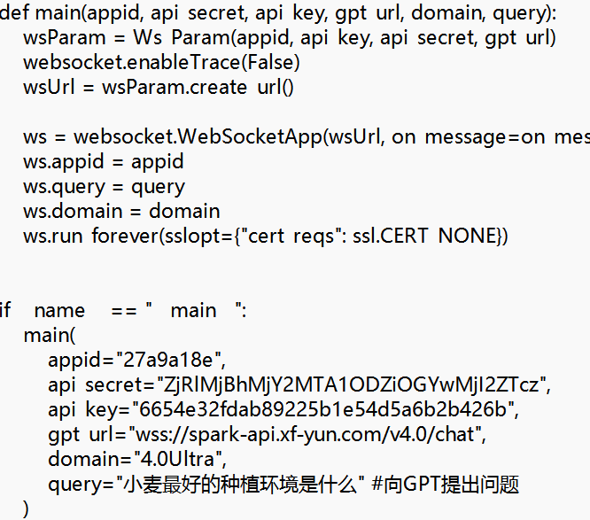
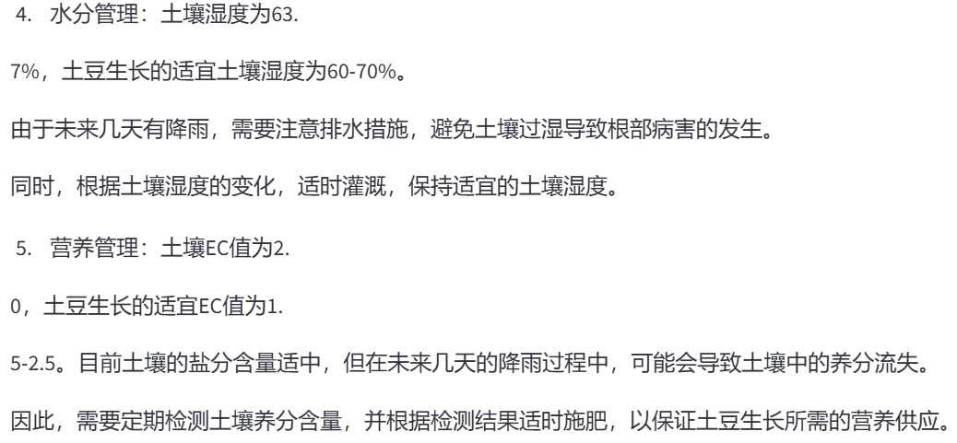
优化种植措施
在该部分，AI对当前的环境信息进行分析，并直接提供适合作物生长的种植措施，供给用户作为参考。
部分代码展示

Slide 16
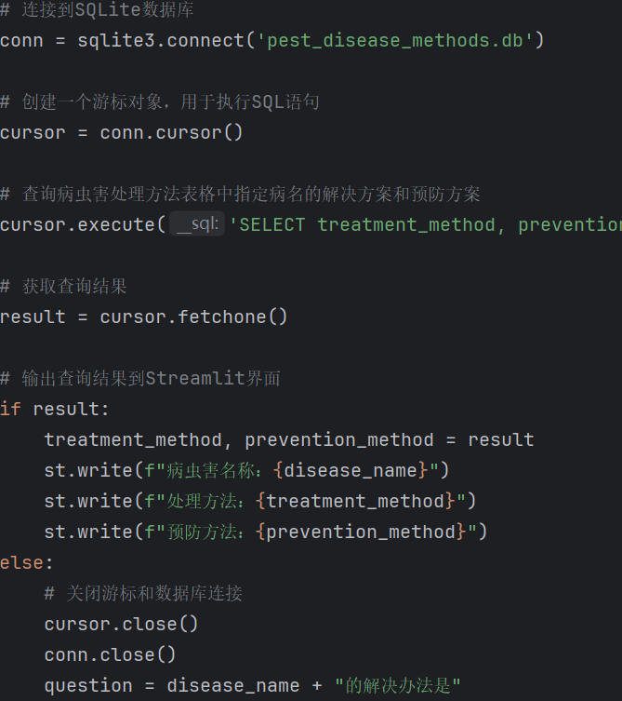
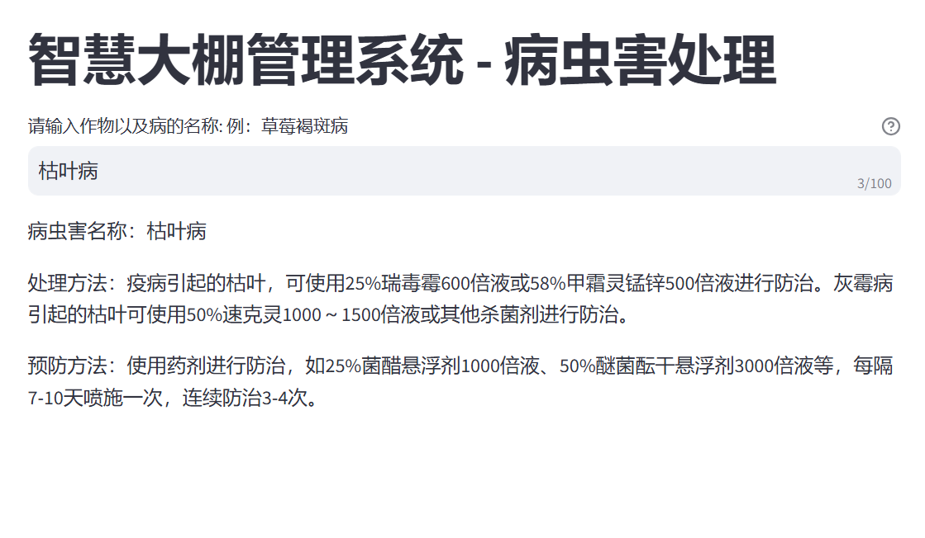
病虫害处理
在该部分，使用SQLite数据库来存储病虫害的处理方法。创建了一个名为pest_disease_methods.db的SQLite数据库，并向其中的pest_disease_methods表中插入了一些病虫害处理方法的数据。
用户可以通过输入遇到的病虫害的名称，获取相应的解决措施和预防措施。
部分代码展示

Slide 17
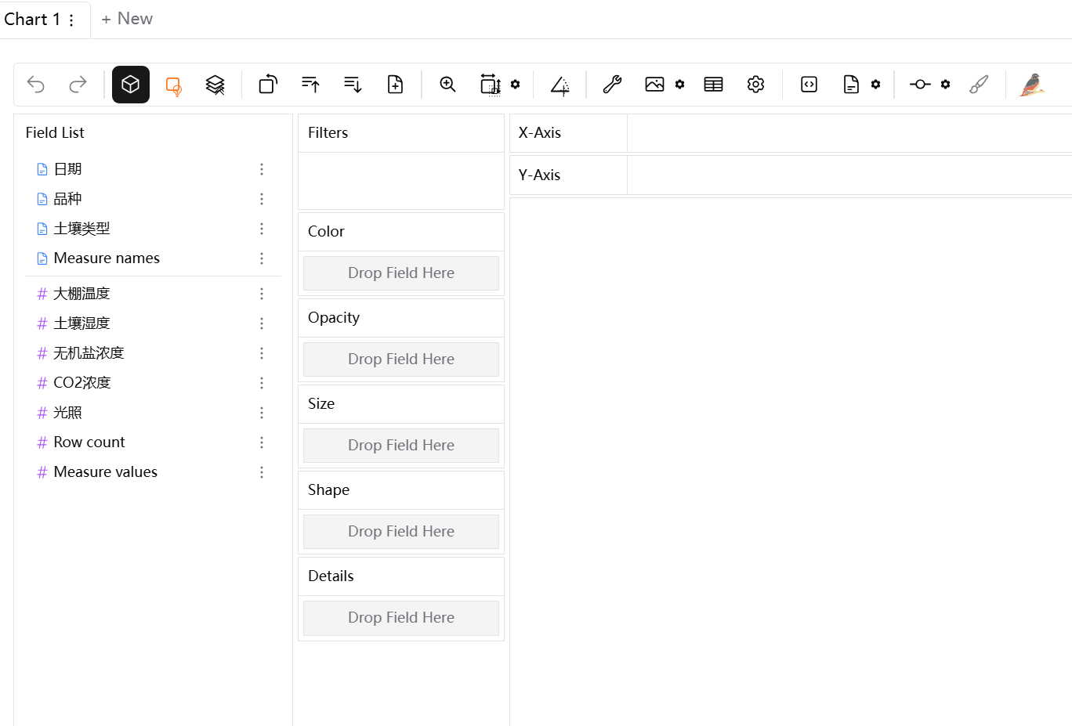
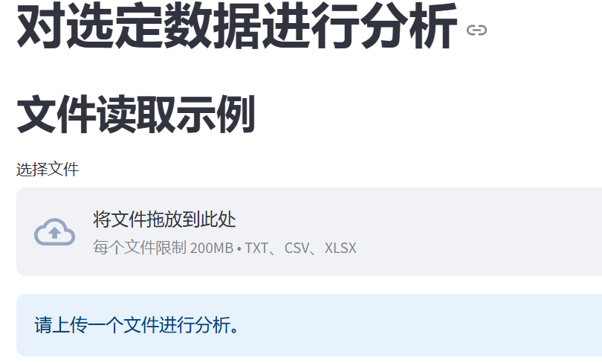
自定义可视化模块
在该部分，用户可以通过选定已保存的数据，进行自定义的可视化分析，用于了解农业数据的变化情况

Slide 18
3
项目亮点

Slide 19
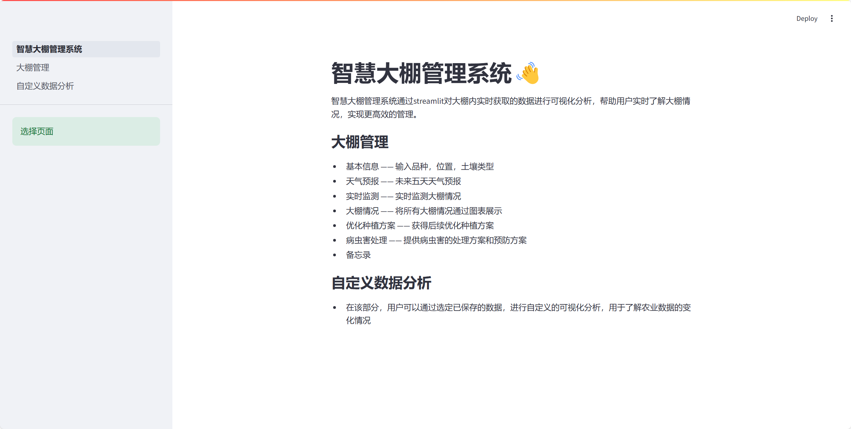
1.使用streamlit建立网页及用户交互功能
streamlit的使用
该项目通过streamlit建立界面简洁的网页，并整合了实时监测、数据可视化、智能回答等多个功能，涵盖大棚管理中的各个方面。为系统提供了交互式的用户界面，用户可以通过输入框、按钮等方式与系统进行交互，方便快捷地获取所需信息。

Slide 20

2.调入讯飞星火AI大模型
AI的调入
该项目实现了农业管理与人工智能的结合，依赖于AI模型的自然语言处理和生成能力，通过与用户的交互，实现了智能问答和优化种植方案的功能。这样的整合为用户提供了更加智能、便捷的大棚管理体验。

Slide 21
3.SQL数据库的使用
SQL的使用
SQLite采用表格形式存储病虫害数据，能够将数据结构化存储，便于组织和管理数据。支持事务处理，能够确保数据的一致性和完整性，避免数据冗余和不一致的情况。同时SQL数据库系统具有良好的扩展性，可以方便地扩展存储容量和提升系统性能，以适应不断增长的数据量和用户需求。

Slide 22
感谢聆听
汇报人：李诺贤
时间：24.7.20

